Slide 1

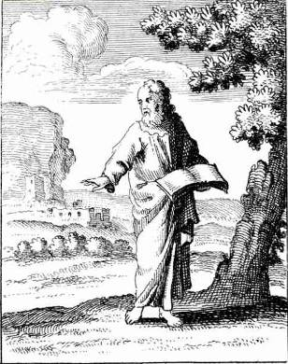
Nahum
Filozofsko-teološki institut DI Studij filozofije i teologije
<number>
Notes:
nahum.ppt
06.05.26
<number>

Slide 2
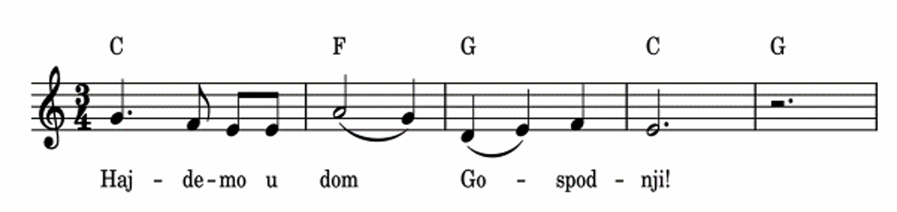
Hajdemo u dom Gospodnji (Ps 122)

Slide 3
Nahum
Filozofsko-teološki institut DI Studij filozofije i teologije
Prorok osvete Gospodnje
<number>
Notes:
nahum.ppt
06.05.26
<number>

Slide 4
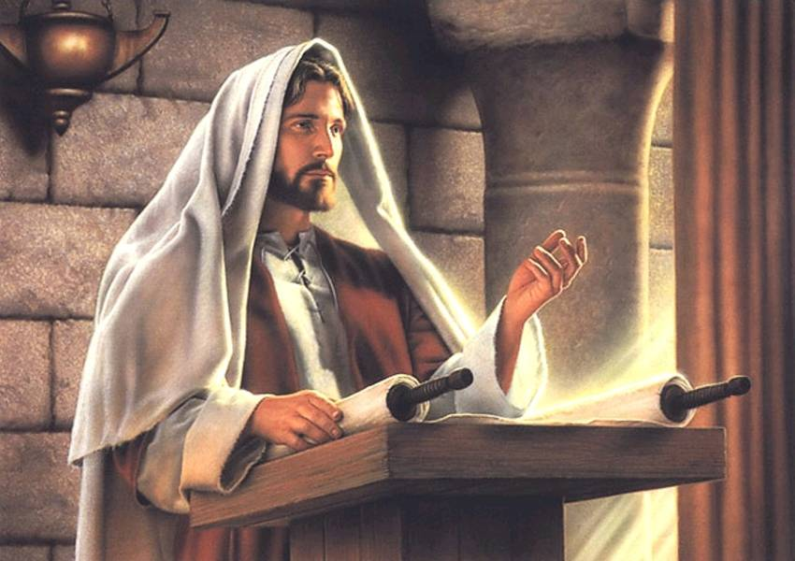
Proroštvo i apokaliptika
Filozofsko-teološki institut DI Studij filozofije i teologije ak. g. 2025./26. ECTS 6 ponedjeljkom i srijedom u 10:15
amdg.eu → nastava → FTI
Pregled (prezentacije), tekstovi, audio- i videozapisi…
Božo Lujić, Starozavjetni proroci
Notes:
<number>

Slide 5
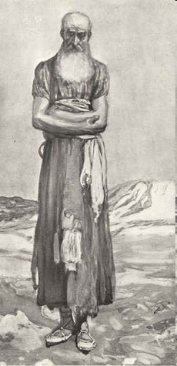
Osveta pripada Bogu
James Tissot 1836-1902; Prorok Nahum
Božji sud (Nah 1,1)?
Ninivska משׂא maśśā’
Kao Hab i Mal + 3x osveta נקם noqem (1,2)
Prvi u nizu od 5 „proročkih naloga” (Nah 1,1; Hab 1,1; Zah 9,1; 12,1; Mal 1,1)
Primjena u 2,14; 3,15:
„Evo me na te!”
Pojačano formulom (2,14; 3,15):
2x Riječ Gospodnja + Sabaot
Primjena u 3,1:
„Teško gradu krvničkom!” (3,1)
<number>
Notes:
nahum.ppt
06.05.26
<number>

Slide 6
Proročka knjiga
Vrsta proroštva (Nah 1,1)
חזון hazôn viđenje
Usp. Ob; 1 Sam 3,1 – vidjelac
Jedini u XII ima “knjigu” [sefer]
Predmet viđenja: 1,1; 2,9; 3,7
Niniva (1,1; 2,9; 3,7)
Nabujalo jezero (2,9)
Razvalina (3,7)
Ime Nahum: od tješiti (1,1; 3,7) נחם
Gdje naći tješitelja Ninivi
<number>

Slide 7
Ostali likovi
James Tissot 1836-1902; Prorok Nahum
„Prezime” Nahumovo (Nah 1,1):
Elkoški
Povijesna velesila (3,18):
Kralj asirski (3,18)
Vokativ u 2,1:
Judo! – svetkuj blagdane (2,1)
Čudnovat Božji neprijatelj u 1,11; 2,1:
Belijal – propalica
Ništarija, nitkov, gad, bezvrijedni, istrošeni, vucibatina, nespašeni
Koje nije uzišao, koji ne hodočasti
<number>
Notes:
nahum.ppt
06.05.26
<number>

Slide 8
Uvod u knjigu
Opis u 3. licu (Nah 1,2-8)
O Bogu – početak knjige
negativne osobine (1,2-6.8)
pozitivne (1,3.7):
Duga daha (1,3)
Dobar, poznaje svoje (7)
usp. Ps 1,6; Iv 10
Psihološke i kozmološke osobine:
Revnost, osveta, ljutnja (Nah 1,2)
Vihor, oluja, oblak (1,3)
<number>
Notes:
nahum.ppt
06.05.26
<number>

Slide 9
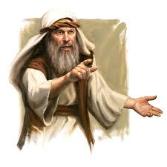
Kome riječ? – Ti
Juda (Nah 1,12b.13; 2,1)
Neću te više ponižavati (1,12b)
raskinut ću tvoje okove (13)
Imenom Juda (2,1):
svetkuj blagdane, ispuni zavjete
Niniva (1,11; 2,14)
Iz tebe Belijal (11)
Uklonit ću tvoj plijen 2,14
Nema više tvojih glasnika 2,14
Biblijska slika za Ninivu (3,5.18):
bludnica – osramoćena, vještica 3,5-17
Asirski kralj (3,18s)
<number>
Notes:
nahum.ppt
06.05.26
<number>

Slide 10
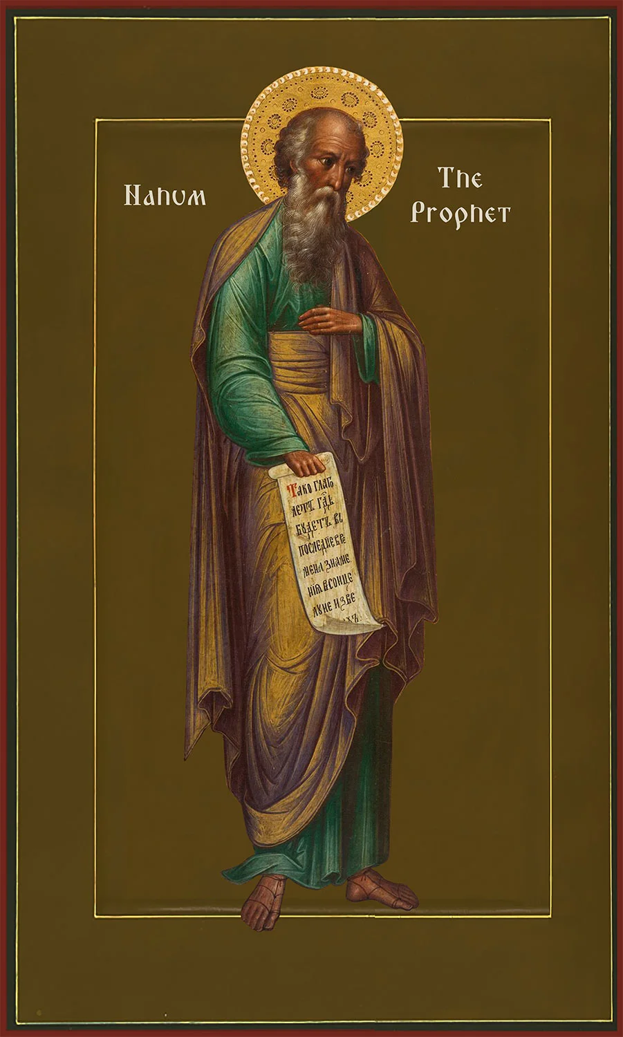
Tajanstveni sugovornik
Neimenovan, „ti” (Nah 1,14)
neka te nema: bez potomstva, opustošen hram, pripravljen grob (1,14)
Belijal?
Isto što i Rušitelj u 2,2?
<number>
Notes:
nahum.ppt
06.05.26
<number>

Slide 11
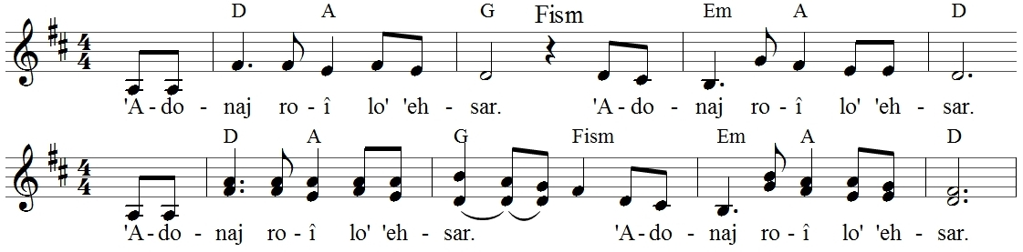
יהוה רעי לא אחסר (Ps 23) [adonaj ro’i lo ehsar]
Gospodin je pastir moj ni u čem ja ne oskudijevam

Slide 12
O kome riječ? – opis
James Tissot 1836-1902; Prorok Nahum
Oni u Nah 1,10:
Ako su razraslo trnje, bit će suha slama
S glasničkom formulom u 1,12:
Bit će ostriženi
On u 2,4-7:
asirski kralj?
Ona u 2,8-13:
imenom Niniva (2,9)
<number>
Notes:
nahum.ppt
06.05.26
<number>

Slide 13
Slike iz prirode
Najprije o Bogu 1,3-6.8:
Vihor, oblaci (1,3)
Opća suša (4) (nasuprot općem potopu)
Potres i tektonski poremećaji (1,5s)
Požar, vatra (1,6; 3,15)
Potop za Ninivu, tama za neprijatelje (1,8)
O Ninivi (2,12-14)
Lav (2,12-14)
svladan
Skakavci (3,15-17)
drevna slika
+ mladi skakavac usp. Joel
James Tissot 1836-1902; Prorok Nahum
<number>
Notes:
nahum.ppt
06.05.26
<number>

Slide 14
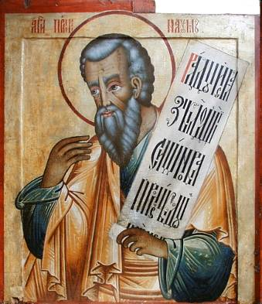
Izravan obračun
Ponuđen dijalog u Nah 2,14; 3,5?
“Evo me na te” ili “pred tobom” (2,14; 3,5) – sud
→ Božji govor Ninivi 2,14; 3,5-17
Istrijebit ću tvoje… (2,14)
Bit ćeš svladana (3,11)
← Otvorena prijetnja
Vrijednost ninivskih utvrda (3,12):
Tvrđave kao smokve (3,12)
Slika iz povijesti u 3,8-10:
Egipatska Teba (grad No)
Propast Ninive (3,7.19) – rezultat u 3,19 (usp. Tob, Jona?):
Aplauz, opće veselje
<number>

